Slide 1
[ 1st Project ] 1차 중간 프로젝트 최종발표
“ MFC, GDIplus를 이용한 첫 번째 팀 프로젝트. ”
인하대학교 미래인재개발원 문화콘텐츠프로그램개발
[白팀] 강석진 윤준혁

Slide 2

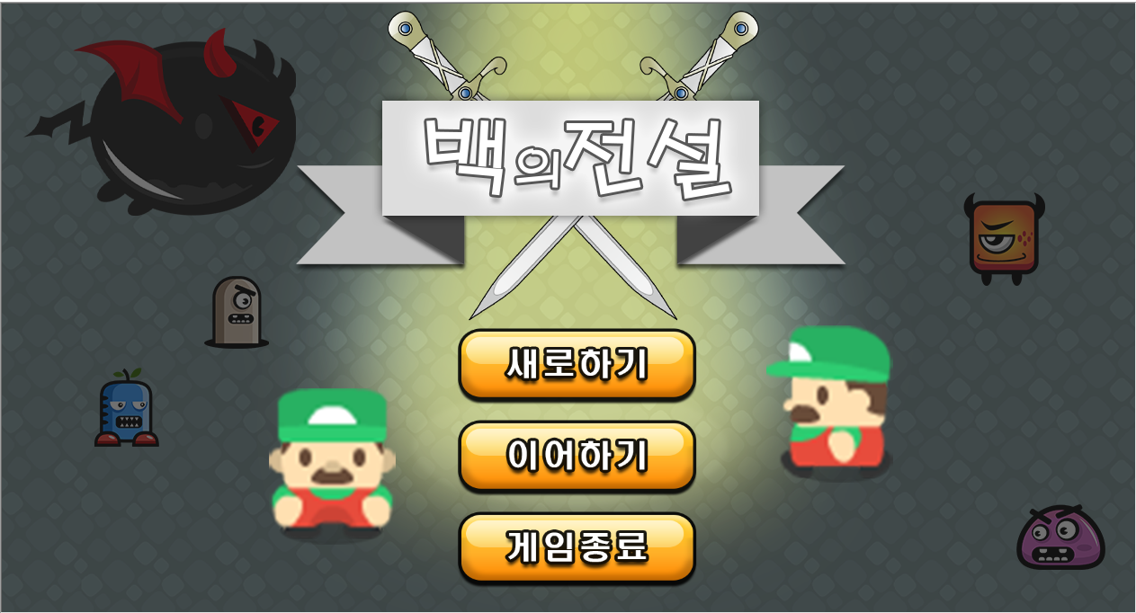
저희가 만든 게임은 백의 전설( Legend of White) 입니다.

Slide 3
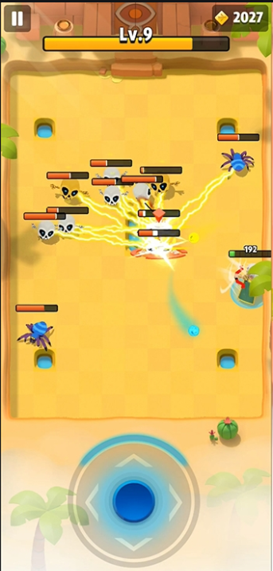
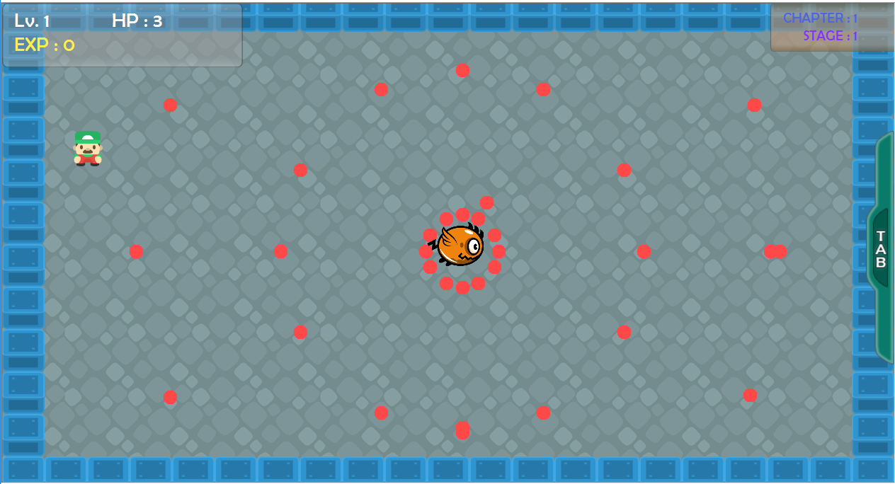
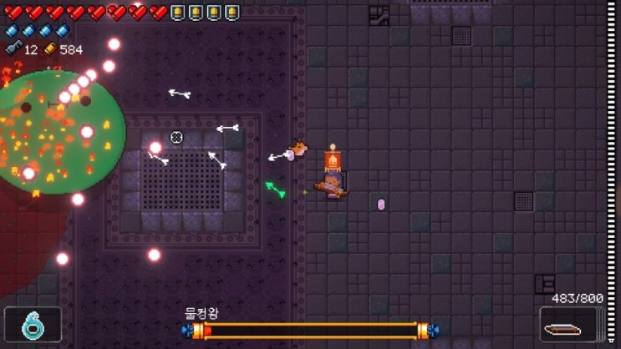
저희는 엔터 더 건전과 궁수의 전설의 특징을 잘 융합시켜 白팀 만의 스타일로 제작을 진행 하였습니다.

Slide 4

저희는 간단한 조작법으로 게임 플레이 진입 장벽을 낮추었습니다.
W
A
S
D

Slide 5
직관적인 UI로 게임 진행상황을 쉽게 알 수 있습니다.
레벨, 체력,
레벨업에 필요한 경험치

Slide 6
직관적인 UI로 게임 진행상황을 쉽게 알 수 있습니다.
챕터, 스테이지

Slide 7
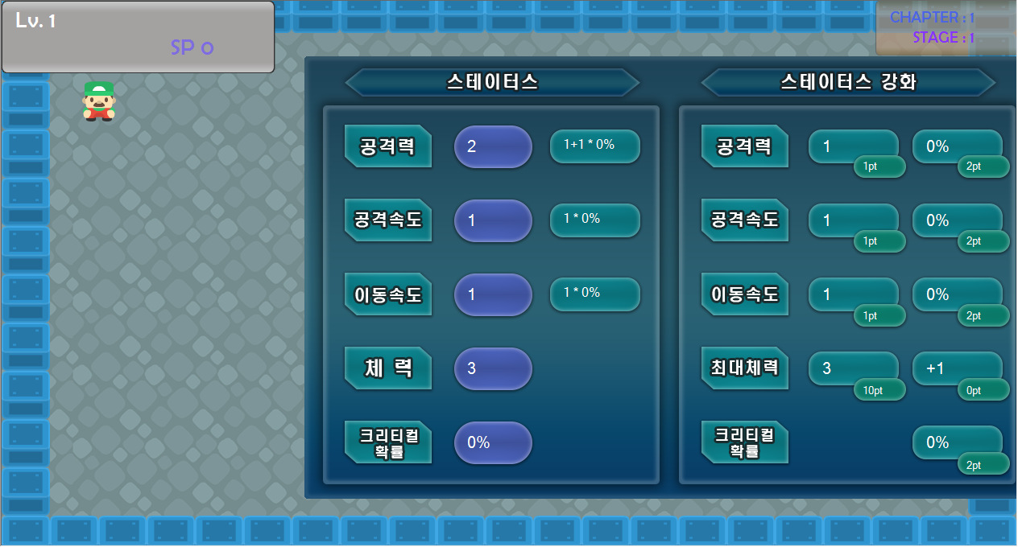
직관적인 UI로 능력치를 쉽게 알 수 있습니다.
현재 스킬 포인트

Slide 8
직관적인 UI로 능력치를 쉽게 알 수 있습니다.
현재 스탯,
스탯 처리 방식
스탯강화,
스탯 강화 비용등을 표시

Slide 9
직관적인 UI로 능력치를 쉽게 알 수 있습니다.
곱하기 연산으로 처리되고,
능력치를 올릴 때마다
필요한 pt의 값이 늘어남

Slide 10
직관적인 UI로 능력치를 쉽게 알 수 있습니다.
더하기 연산으로 처리되고,
최대체력은 필요한 pt의
소모값이 늘어나고,
나머지는 1pt 소모

Slide 11
직관적인 UI로 능력치를 쉽게 알 수 있습니다.
스텟 연산

Slide 12
직관적인 UI로 능력치를 쉽게 알 수 있습니다.
현재 스텟의 최종값

Slide 13
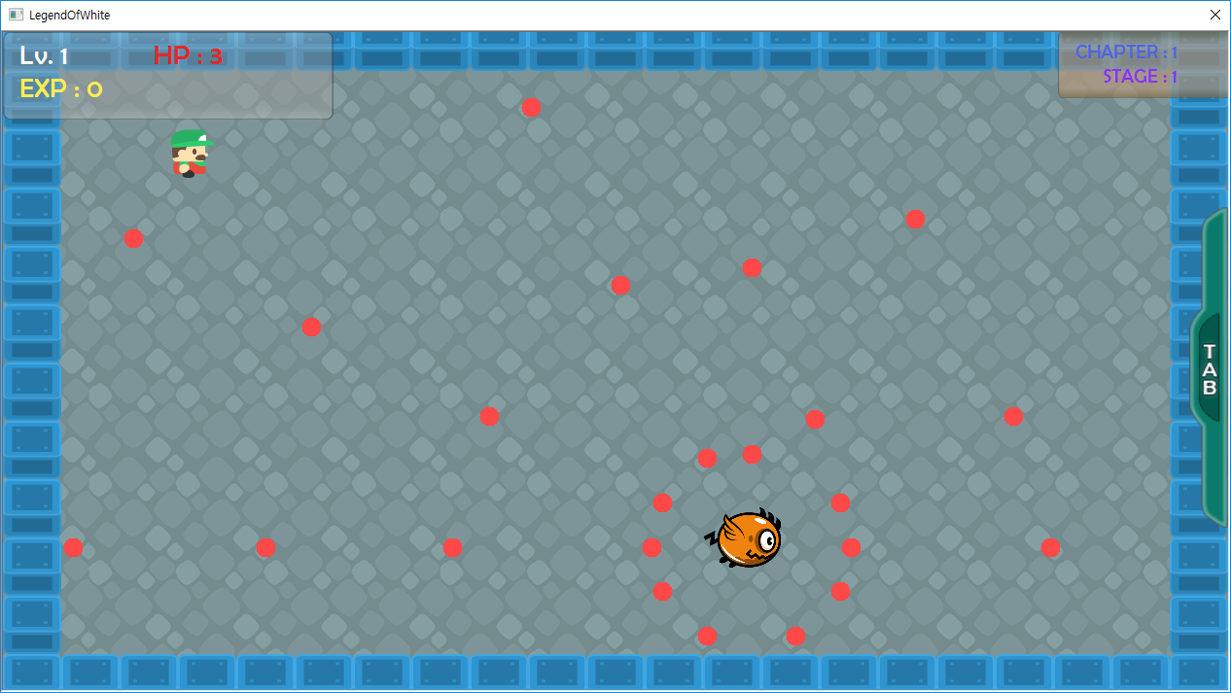
직관적인 UI로 능력치를 쉽게 알 수 있습니다.

Slide 14
저희가 만들 게임의 큰 틀은 이렇습니다 게임 실행 프로세스 플로우 차트 입니다.
게임 시작
메인 화면
게임종료
이어하기
게임 종료
메뉴 선택
저장된 데이터 불러옴
새로하기
시놉시스
1챕터 1스테이지
마지막으로 저장된
챕터 1스테이지
스테이지 입장

Slide 15
저희가 만들 게임의 큰 틀은 이렇습니다 스테이지 진행 프로세스 플로우 차트 입니다.
스테이지 입장
No
10스테이지
인가?
Yes
일반 스테이지 진행
보스 스테이지 진행
클리어
하였는가?
No
클리어
하였는가?
No
Yes
Yes
게임 오버
다음 스테이지
개방 및 진행
보상 수령 및
다음 챕터 개방
메인 화면으로

Slide 16
저희가 만들 게임의 큰 틀은 이렇습니다 게임 일시정지 프로세스 플로우 차트 입니다.
스테이지 진행
No
ESC
챕터 선택
특정 키를
눌렀는가?
게임 일시정지 및
메뉴 화면 표시
Tab
ESC
이어하기
메인 화면으로
게임 일시정지 및
스테이터스 화면 표시
스테이터스 강화 진행
ESC
게임 일시정지 해제
및 스테이지 진행

Slide 17












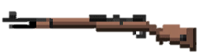
Lv.
15
Stage 2
Nickname
Stat Point : 12
경험치 바
W
1
A
S
D
R
88/88
2
(해당 화면은 예시입니다. 개발 중에 변경될 수 있습니다.)

Slide 18

엔터 더 건전을 참고했지만, 라이트한 분위기에 맞추어 저희 게임은 아주 라이트 하도록 기획했습니다.
플레이어가 맵을 돌아다니면서
스테이지 안에 있는 모든 몬스터를 처치 한 뒤
맵 어딘가에 있는 다음 스테이지로 이동하는 발판을 밟으면
해당 스테이지 클리어!

Slide 19

유지하기로 한 궁수의 전설의 특징 중 하나인 스테이지 클리어 방식의 구체적인 기획입니다
1 챕터
Stage
1
Stage
2
Stage
3
Stage
4
Stage
5
Stage
6
Stage
7
Stage
8
Stage
9
Boss Stage
10
2 챕터
Stage
1
Stage
2
Stage
3
Stage
4
Stage
5
Stage
6
Stage
7
Stage
8
Stage
9
Boss Stage
10

Slide 20


유지하기로 한 궁수의 전설의 특징 중 하나인 스테이지 클리어 방식의 구체적인 기획입니다
챕터
1챕터 = 10스테이지
마지막 10번째 스테이지는 보스 스테이지로 보스 몬스터 출현
10번째 스테이지를 클리어 할 경우 해당 챕터 클리어.
5챕터까지는 고정 스테이지, 이후 스테이지는 랜덤 스테이지가 무한으로 등장
보스 스테이지를 클리어한 챕터는 세이브 되어 저장됨
(현재 레벨, 잔여 스탯 포인트, 누적 스탯 포인트, 클리어한 챕터. 현재 장비 등)
이어하기로 게임을 시작할 경우, 클리어한 챕터들, 그 다음 챕터만 선택 가능
Stage
1
Boss Stage
10
Boss Stage
10
(개발 중 밸런스 조정을 통해 임의로 변경 될 수 있습니다.)

Slide 21

















































리소스가 부족한 문제에 대해 고민했고 몬스터의 색으로 해결하기로 했습니다

Slide 22

이를 바탕으로 고민해 구상한 몬스터의 구체적인 기획입니다
빨 주 노 초 파 남 보 순으로 강해지는 몬스터
대동소이한 패턴변화, 큰 Hp변화
단순 크기 확대로 보스몬스터화
기존 패턴 강화
약함 강함
Boss Monster
(개발 중 밸런스 조정을 통해 임의로 변경 될 수 있습니다.)

Slide 23









이를 바탕으로 고민해 구상한 몬스터의 구체적인 기획입니다
8종의 몬스터 리소스 * 7가지의 색 = 56종!
각각 몬스터마다 특색 있는 패턴 부여
Bird : 지형을 관통하여 이동
Slime : 사망 시 미니 슬라임 2개체를 소환
Devil : 일정 확률로 데미지 반사
Digda : 땅 속으로 숨어서 이동하는 패턴
…
(개발 중 밸런스 조정을 통해 임의로 변경 될 수 있습니다.)

Slide 24



이를 바탕으로 고민해 구상한 몬스터의 구체적인 기획입니다
몬스터를 해치울 때 마다 리워드 지급 (랜덤)
현재 사용중인 총탄 일정치 보충
…
보스 몬스터를 해치웠을 경우 추가 리워드 지급 (랜덤)
회복 카운터 리셋(요구치가 다시 1부터 시작)
현재 사용중인 총탄 MAX치까지 보충
HP 회복
스킬포인트 지급
…
(개발 중 밸런스 조정을 통해 임의로 변경 될 수 있습니다.)

Slide 25

처음 기획했던 스테이터스 강화 특징도 남기기로 했습니다 스테이터스 강화의 구체적인 기획입니다
Exp 1000/1000
몬스터를 해치울 때 마다 각각 적용된 경험치를 획득
획득한 경험치를 1000 모을 때마다 레벨 업.
레벨업을 할 때 마다 스킬 포인트 1을 획득.
획득한 스킬 포인트로 플레이어를 강화할 수 있음.
공격력
공격속도
이동속도
크리확률
최대HP
HP회복
(개발 중 밸런스 조정을 통해 임의로 변경 될 수 있습니다.)

Slide 26
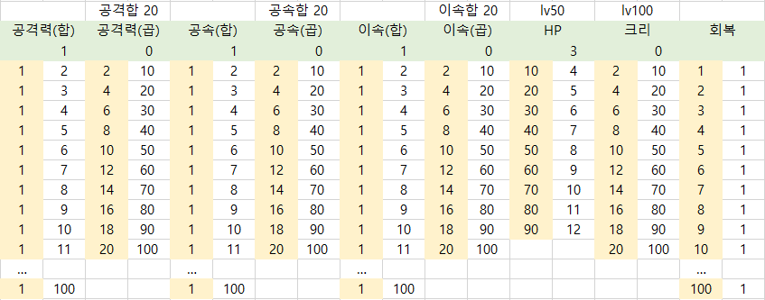
처음 기획했던 스테이터스 강화 특징도 남기기로 했습니다 스테이터스 강화의 구체적인 기획입니다
스테이터스 풀 강화 요구치 1187
(회복 제외)
(설마 여기까지 오겠어?..)
(개발 중 밸런스 조정을 통해 임의로 변경 될 수 있습니다.)

Slide 27
처음 기획했던 스테이터스 강화 특징도 남기기로 했습니다 스테이터스 강화의 구체적인 기획입니다
스테이터스 공식
공격력 | 적에게 1번 공격을 가할 때 들어가는 데미지를 결정 | (레벨 + 공격력(합)) * 공격력(곱) | 제한 없음
공격속도 | 탄환 또는 무기를 발사 또는 휘두르는 속도를 결정 | (100 - 무기스탯 + 공격속도(합)) * 공격속도(곱) | <= 300
이동속도 | 플레이어가 이동하는 속도를 결정 | (100 – 무기스탯 + 이동속도(합)) * 이동속도(곱) | <= 300
크리티컬 확률 | 적에게 1번 공격을 가할 때 크리티컬이 발생할 확률을 결정 | 0 + 무기스탯 + 크리티컬확률 | <= 100%
최대 HP | 플레이어의 최대 체력을 결정 | 체력 | <= 12
HP 회복 | 플레이어의 체력을 1만큼 회복 | 1회당 1 HP 회복. 요구포인트는 1씩 증가 | 100회 제한
(개발 중 밸런스 조정을 통해 임의로 변경 될 수 있습니다.)

Slide 28
Lv.
15
스테이터스
스테이터스 강화
Pt : 12
Stage 2
Nickname
Stat Point : 12
공격력
10
10 + 0%
공격력
15
10%
경험치 바
5Pt
2Pt
공격속도
6
6 + 0%
공격속도
10
10%
4Pt
2Pt
이동속도
2
1 + 10%
이동속도
2
20%
2Pt
4Pt
체력
5
체력
MAX
+1
1Pt
크리티컬
확률
10%
크리티컬
확률
20%
6Pt
(해당 화면은 예시입니다. 개발 중에 변경될 수 있습니다.)

Slide 29


1주차 세부기획을 조금 미진하지만 어쨌든간 끝마치고 8월 22일 개발 완료를 목표로 하고 있습니다.
1주차
8/1 ~ 8/3
2주차
8/4 ~ 8/10
기획 완성
1. 기획 세부화 및 보완
2. 깃허브를 이용한 개발환경 확립
3. 리소스 파일 확정
1차 개발
준혁
석진
1. 장애물, 적 플레이어 오브젝트 구현
2. 캐릭터 이동, 오브젝트 충돌, 공격기능 구현
3. 세부기획 마무리
1. 몬스터 기능 구현
2. UI구현 및 리소스 제작
3. 시놉시스 제작 등 세부기획 마무리
3주차
8/11 ~ 8/17
4주차
8/18 ~ 8/22
2차 개발
개발 완료 및 QA
준혁
석진
준혁
석진
1. 몬스터 AI 구현
2. DB구현
3. 맵 툴 제작
1. 스테이터스 UI 구현
2. 스테이터스 강화 구현
1. QA작업 및 버그수정
2. 맵 양산
1. QA작업 및 버그찾기
2. 맵 양산
(개발 중 구현 정도에 따라 임의로 변경 될 수 있습니다...)

Slide 30
Q & A
감사합니다

